Slide 1
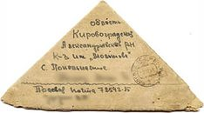
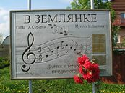

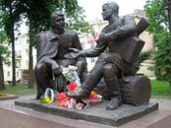

Строка, оборванная пулей…
Воспитатель Е. Акбердина

Slide 2
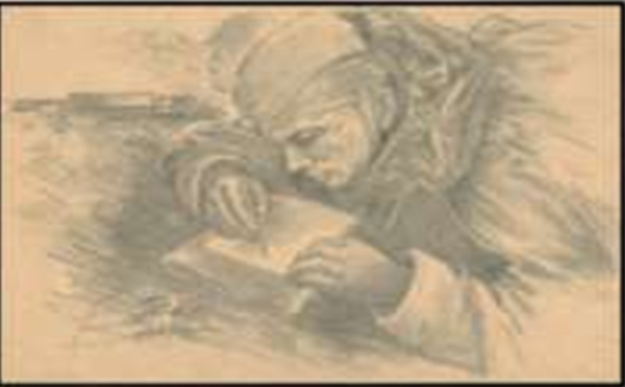
На фронтах Великой Отечественной войны погибло 48 поэтов
Самому старшему из них – Самуилу Росину – было 49 лет.
Самым младшим - Всеволоду Багрицкому, Леониду Розенбергу и Борису Смоленскому едва исполнилось 20…

Slide 3
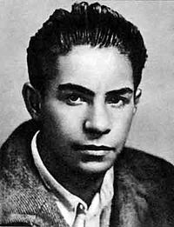
Всеволод Багрицкий
Погиб при выполнении боевого задания
26 февраля 1942 г.

Slide 4
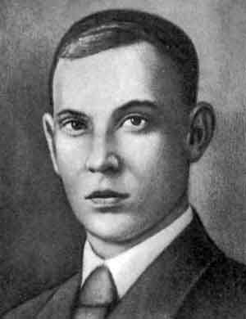
Николай Отрада
.
Родился в 1918 году в деревне Николаевка Воронежской губернии.
4 марта 1940 года под Суоярви попал в окружение, бросился на прорыв и был убит

Slide 5
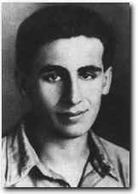
Павел Коган
родился 4 июля 1918г.
В 1941, когда началась война, ушел добровольцем на фронт.
В 1942 23 сентября погиб в боях под Новороссийском.
Было ему 24 года.

Slide 6
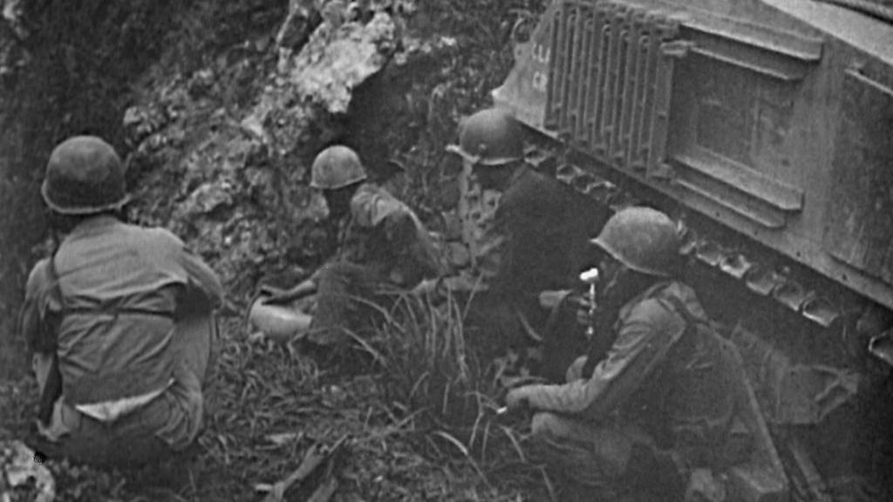
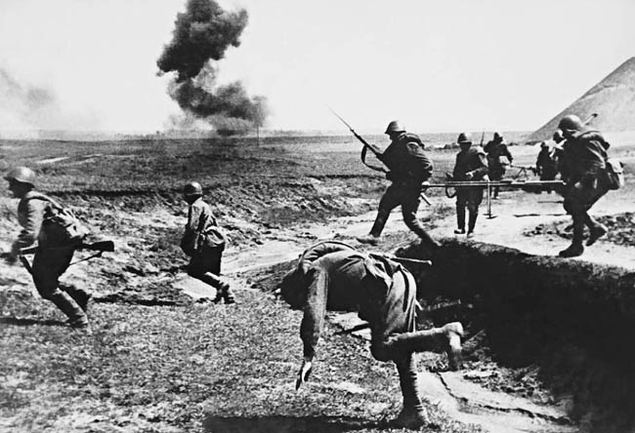
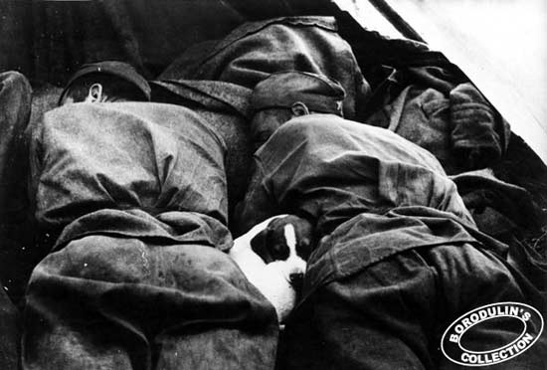
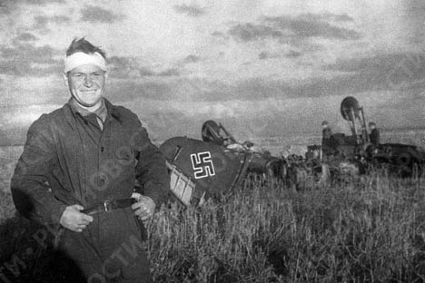
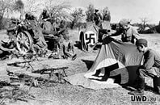

Slide 7
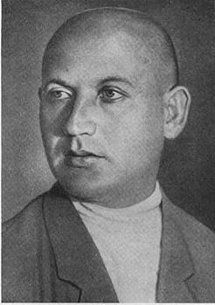
Росин Самуил
Изральевич

Slide 8
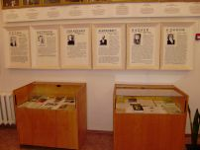
Самуил Росин родился в местечке Шумячи в семье возчика.
Родился в бедной еврейской семье. Начальное образование религиозно-традиционное (еврейское). Основательного светского
образования не получил,
малярничал с юных лет на поденной работе и в свободное от работы
время занимался самообразованием.
Жил в Екатеринославе, Харькове,
Одессе, Пензе, еврейских сельскохозяйственных колониях в Крыму. Был членом Бунда.
С 1921 года — в Москве, работал воспитателем в детском саду.

Slide 9

Дебютировал стихами «Будильник» и «Поденщику» в минской газете «Векер» в 1917 году. Печатал стихи и рассказы в журналах «Пролит», «Юнгвалд» (Молодёжь), «Советиш», «Форпост», Первые сборники стихотворений вышли в 1919 году — «Бобэ-майсэс» (Бабушкины сказки, стихи и поэмы), (поэма Верность, Москва, 1941)

Slide 10
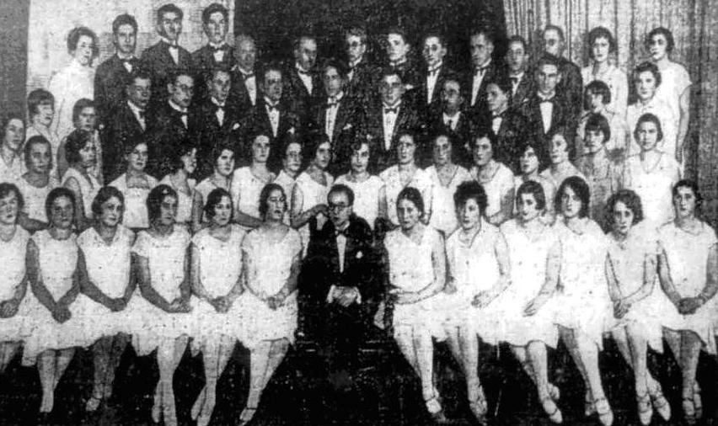
В 1931 году вышло нотное издание «Еврейской массовой песни» (для пения с сопровождением фортепиано) композитора Зиновия Компанееца на слова Шмуэла Росина Переводил на идиш с русского, армянского и венгерского языков.

Slide 11


В июле 1941 года вместе с женой ушёл добровольцем в писательскую роту, оба погибли осенью 1941 года в оборонительных боях под Вязьмой. Сборник «Избранное» на русском языке был издан посмертно в 1958 году .
Стихи включены также в сборники «Советские поэты, павшие на Великой Отечественной войне», «Великая Отечественная: стихотворения и поэмы» и «Советская еврейская поэзия».

Slide 12

Багрицкий Всеволод Эдуардович
Дата рождения: 1922 г.
Место рождения: Одесса.
Советский литератор, поэт. Всеволод работал литературным консультантом «Пионерской правды». В 1938 году он выдавал знакомым неопубликованное стихотворение арестованного Осипа Мандельштама «Мой щегол, я голову закину…» за своё, а также переписал его. В 1978 году в сборнике «Бессмертие» «Щегол» был вновь напечатан как стихотворение Всеволода Багрицкого.

Slide 13
Все стихотворения Всеволода Багрицкого
» Бывает так, что в тишине...
» Из кухни чад налезал столбом...
» Ты помнишь дачу и качели...
» Вступление к поэме (Простой папиросный коробок...)
» Мне противно жить не раздеваясь...
» Хотел я написать поэму...
» Гость
» Над дальней равниной...
» Я приехал сюда...
» Дорога в жизнь
» Отчего же дым над городом...
»Ожидание

Slide 14

Леонид Розенберг
Леонид Розенберг
…ПОЭТ, НЕ ВЕРНУВШИЙСЯ С ВОЙНЫ
Notes:
Леонид рознберг

Slide 15
Леонид Розенберг
Имя поэта Леонида Розенберга встречается в перечне имен молодых литераторов, не вернувшихся с войны. О Леониде Розенберге известно не много. Он родился 6 мая 1924 года в Одессе. В начале войны он с мамой Марией Михайловной эвакуировался в Новосибирск, откуда и был призван на фронт в 1942 году. Все свои стихи Леонид посылал в письмах домой. Юный лейтенант - артериллист погиб в августе 1944 года у города Карсава в Прибалтике. Похоронен на воинском братском кладбище в Латвийском поселке Тылжа. Он погиб, но стихи его сохранились.
Артподготовка
Часы в руке у генерала.
Ждут у орудий номера.
За стрелками следя устало,
Он тихо говорит: «Пора».
Качнулось небо в редких звездах,
И, ветви елей шевеля,
Разорванный метнулся воздух,
И тяжко дрогнула земля.
За муки Родины любимой,
За слезы русских матерей
Рванулся в ночь неумолимый
Огонь тяжелых батарей.
Он темноту ночную выжег,
Но снова залп и вновь другой…
Зарницы орудийных вспышек
Дым заволок пороховой.
У раскалившихся орудий
Горячая работа шла.
Оглохшие от гула люди
Разделись чуть не догола.
Во имя праведного мщенья
В расположении врага
Бушует смерч уничтоженья,
Огня и стали ураган.
В залог успешного похода
Огонь преграды все прорвет.
На штурм поднимется пехота,
И ринутся полки вперед.
1944 г.
На отвоеванном вчера лишь полустанке.
Решив отметить дело наших рук,
В накуренной, натопленной землянке
Мы у огня уселись в тесный круг.
Тройного вина достали мы к обеду
(поскольку утром выпили свое)
И выпили по стопке за победу
И за друзей погибших за нее.
Потом решили: каждый пусть из нас
Поднимет тост заветный самый свой,
А пить всем вместе каждый раз.
Так порешили мы между собой.
В землянке не подняться в полный рост,
Но все ж, когда за друга пригубя,
Я в свой черед сказать был должен тост,
Я встал и поднял чарку за тебя.
1944 г.

Slide 16
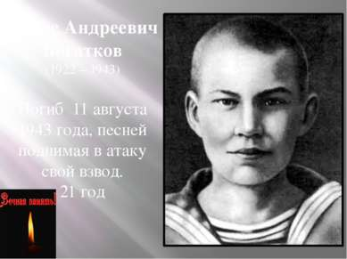


Борис Андреевич Богатков
(1922 – 1943)
Погиб 11 августа 1943 года, песней поднимая в атаку свой взвод.
Ему был 21 год…

Slide 17
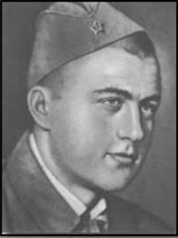
Михаил Валентинович Кульчицкий
(1919 – 1943)
19 января 1943 года погиб в бою под Сталинградом в 23 года…

Slide 18
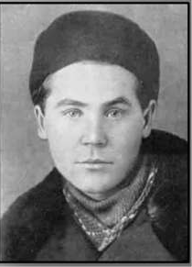
Николай Майоров
(1919 – 1942)
Убит в бою под Смоленском 8 февраля 1942 года.
22 года

Slide 19


Владимир Михайлович Чугунов
(1911- 1943)
Погиб 5 июля 1943 года на Курской дуге, поднимая своих бойцов в атаку.
На деревянном обелиске друзья написали: «Здесь похоронен Владимир Чугунов - воин - поэт - гражданин, павший 5 июля 1943 ».

Slide 20

Георгий Суворов
Он погиб совсем молодым – немного не дожив до своего 25-летия. «Свой добрый век мы прожили как люди. И для людей»

Slide 21
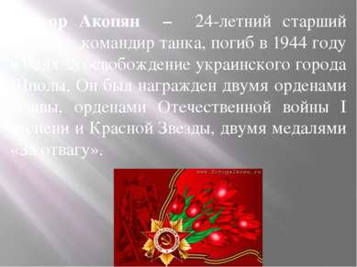
Григор Акопян
24-летний старший сержант, командир танка, погиб в 1944 году в боях за освобождение украинского города Шполы. Он был награжден двумя орденами Славы, орденами Отечественной войны I степени и Красной Звезды, двумя медалями «За отвагу».

Slide 22
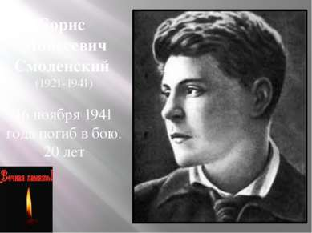
Борис Моисеевич Смоленский
(1921-1941)
16 ноября 1941 года погиб в бою. 20 лет

Slide 23
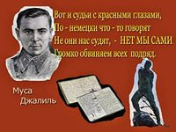
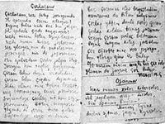
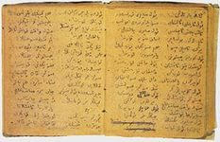
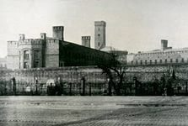
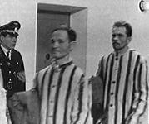
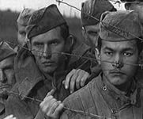


Моабитская тюрьма

Slide 24
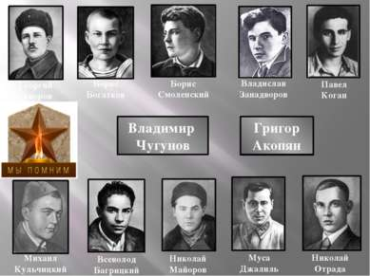

Slide 25

За ваше мужество в бою,
За вашу боль,
За ваши раны,
За жизнь счастливую мою -
Земной поклон вам, ветераны!

